Slide 1
ТЕОРИЯ ИСКУССТВЕННЫХ НЕЙРОННЫХ СЕТЕЙ
Каганов Ю.Т. к.т.н., доцент каф. ИУ-9
«Теоретическая информатика и компьютерные технологии»
ЛЕКЦИЯ № 3
Методы обучения ИНС и методы оптимизации

Slide 2
ПЛАН ЛЕКЦИИ
1. Модель искусственного нейрона.
2. Функции активации.
3. Архитектуры ИНС.
3.1. ИНС прямого распространения.
4. Обучение нейронных сетей.
4.1. Парадигмы обучения.
4.2. Алгоритмы обучения.
5. Элементы теории оптимизации.
5.1. Методы безусловной оптимизации.
5.2. Методы условной оптимизации
6. Метрики оценки правильности

Slide 3
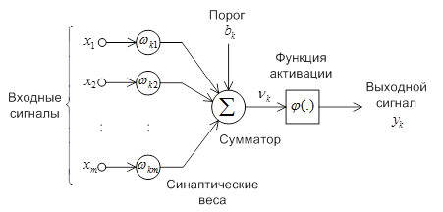
Модель нейрона с произвольной функцией активации

Slide 4
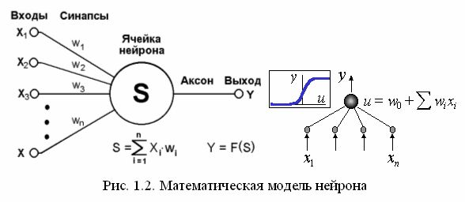
Модель нейрона с сигмоидальной функцией активации

Slide 5
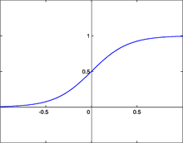
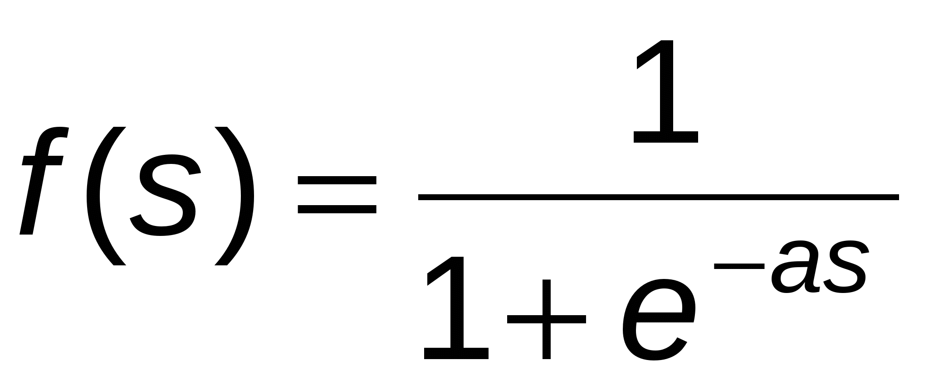
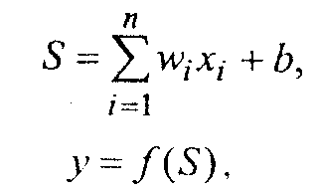
Сигмоидальная функция активации

Slide 6
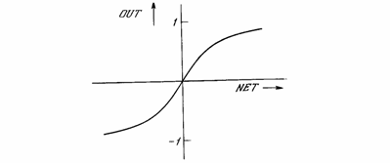
Гиперболический тангенс

Slide 7
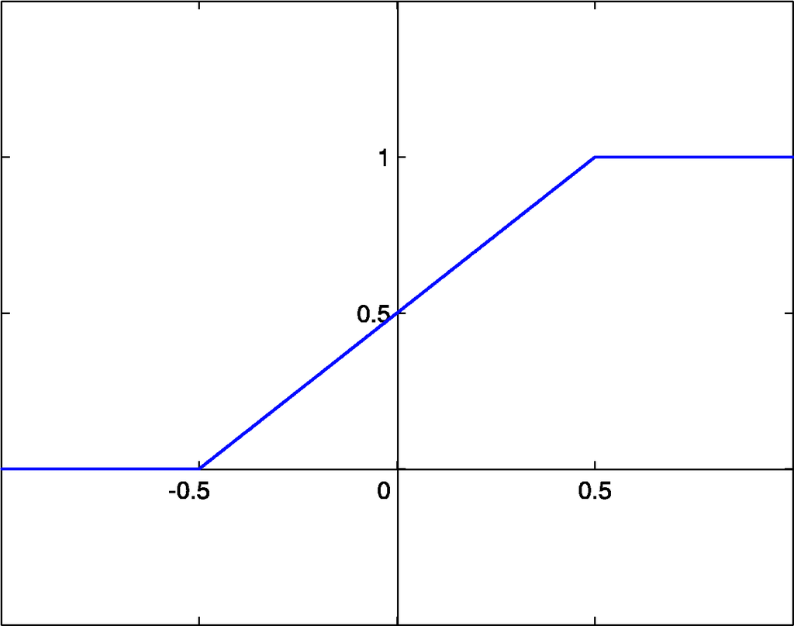
Линейная функция активации

Slide 8
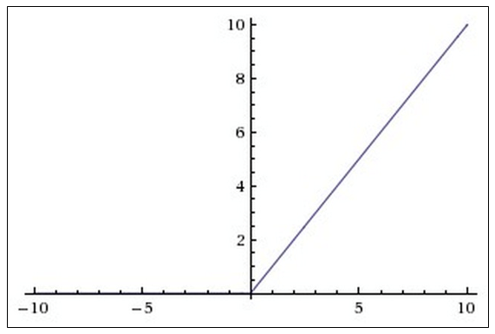

Функция активации ReLU

Slide 9
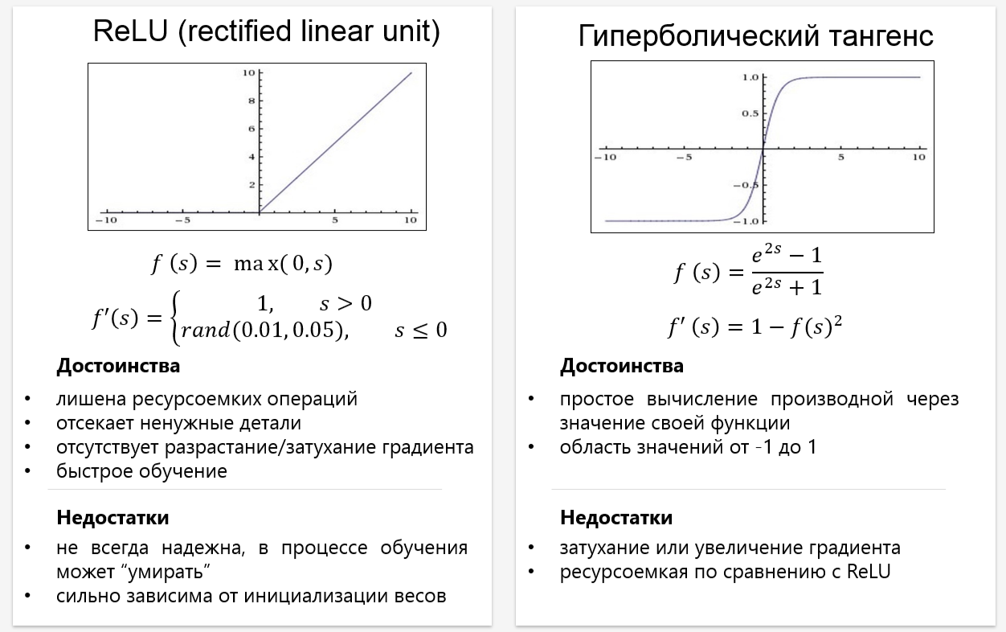
Сравнение функций активации ReLU и гиперболического тангенса

Slide 10
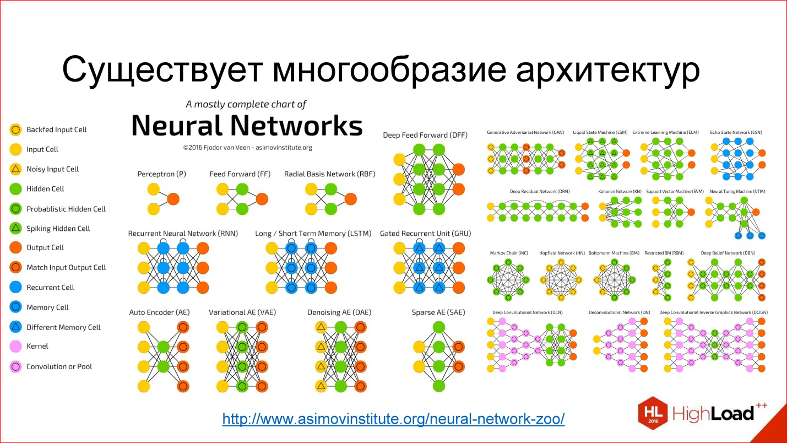
Архитектуры нейронных сетей

Slide 11
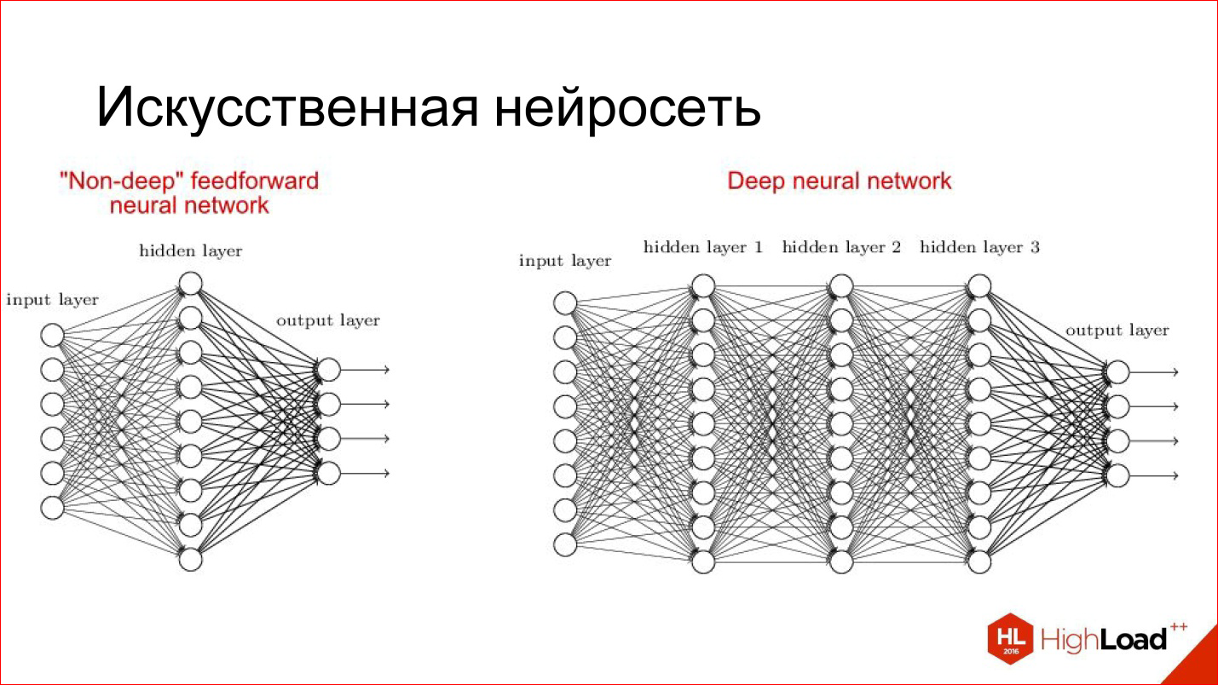
Нейронные сети прямого распространения

Slide 12
Обучение нейронных сетей
Существует универсальный путь обучения нейронных сетей - минимизация оценки как неявно заданной функции параметров сети.
При реализации этого подхода предполагается, что:
задана обучающая выборка, состоящая из векторов входных сигналов;
известны требования к соответствующим выходным сигналам, зафиксированные в функции оценки ;
оценка по всей выборке или какой-либо ее части строится известным способом по значениям .
После подготовки (создание обучающей выборки, выбор функции оценки , предобработка входных данных и т.п.), предшествующей обучению, имеем способ вычисления некоторой функции , минимизация которой как функции параметров позволяет настроит сеть для правильной работы.

Slide 13
Парадигмы обучения нейронных сетей
1. Обучение с учителем.
2. Обучение без учителя.
Существует две парадигмы обучения нейронных сетей – с учителем и без учителя. В первом случае, на входной вектор имеется готовый ответ, во втором случае нейронная сеть самообучается. У каждого вида обучения есть своя ниша задач и по большому счету они не пересекаются. На данный момент придумано и запатентовано большое количество архитектур нейронных сетей и методов их обучения. Но основными (исходными) являются – для обучения с учителем это «алгоритм обратного распространения ошибки», а для обучения без учителя это алгоритмы Хебба и Кохонена.

Slide 14
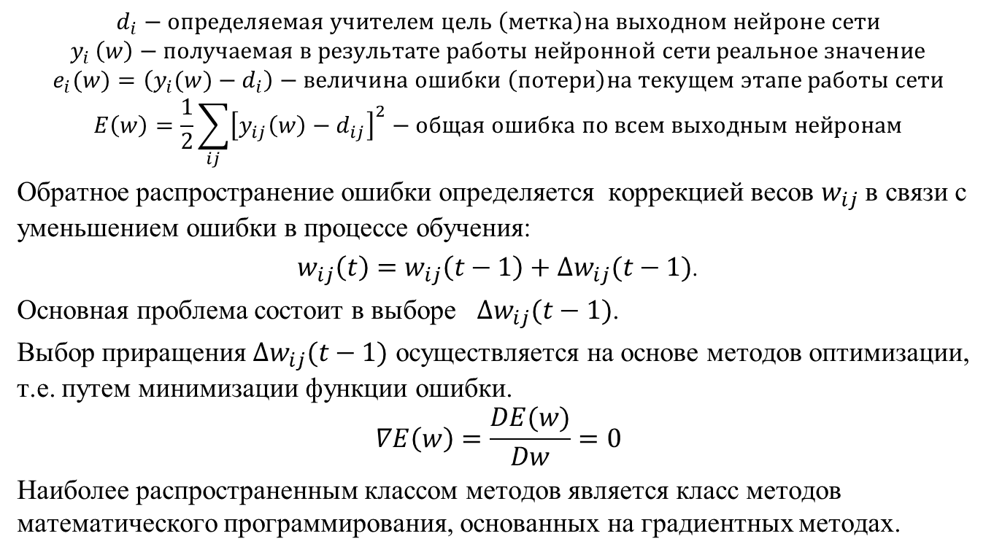
Обучение с учителем
$$d_{i}−определяемая учителем цель \left(метка\right)на выходном нейроне сети$$
$$y_{i }\left(w\right)−получаемая в результате работы нейронной сети реальное значение$$
$$e_{i}(w)=\left(y_{i}(w)−d_{i}\right)−величина ошибки \left(потери\right)на текущем этапе работы сети$$
$$E\left(w\right)=\frac{1}{2}\sum_{ij}{{\left[y_{ij}\left(w\right)−d_{ij}\right]}^{2}}−общая ошибка по всем выходным нейронам$$
Обратное распространение ошибки определяется коррекцией весов $w_{ij}$ в связи с уменьшением ошибки в процессе обучения:
$w_{ij}\left(t\right)=w_{ij}\left(t−1\right)+∆w_{ij}(t−1)$.
Основная проблема состоит в выборе $∆w_{ij}(t−1)$.
Выбор приращения $∆w_{ij}(t−1)$ осуществляется на основе методов оптимизации, т.е. путем минимизации функции ошибки.
$$∇E\left(w\right)=\frac{DE(w)}{Dw}=0$$
Наиболее распространенным классом методов является класс методов математического программирования, основанных на градиентных методах.

Slide 15
Методы оптимизации
Оптимизационные задачи заключаются в нахождении минимума (максимума) заданной функции. Такую функцию называют целевой. Как правило, целевая функция — сложная функция, зависящая от некоторых входных параметров. В оптимизационной задаче требуется найти значения входных параметров, при которых целевая функция достигает минимального (максимального) значения. Существует целый класс оптимизационных методов. Условно все оптимизационные методы можно разделить на методы, использующие понятие производной (градиентные методы) и стохастические методы (например, методы группы Монте-Карло). С их помощью можно найти экстремальное значение целевой функции, но не всегда можно быть уверенным, что получено значение глобального экстремума. Нахождение локального экстремума вместо глобального называется преждевременной сходимостью. Помимо проблемы преждевременной сходимости существует другая проблема — время процесса вычислений. Зачастую более точные оптимизационные методы работают очень долго.

Slide 16
Постановка задачи оптимизации

Slide 17
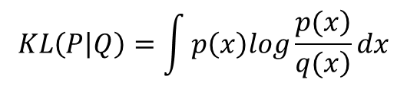
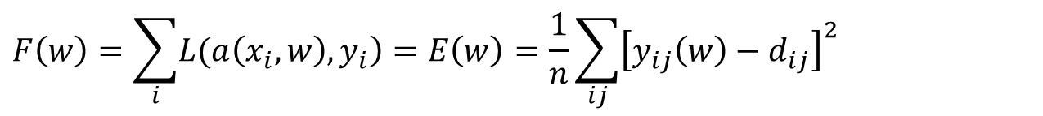
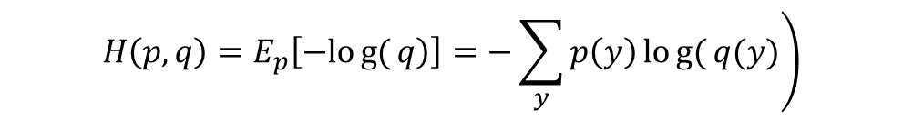
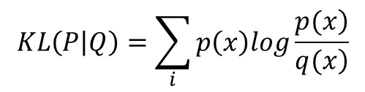
Целевые функции
Функция ошибки
$$F\left(w\right)=\sum_{i}{\left.L(a\left(x_{i},w\right),y_{i}\right)=E\left(w\right)=\frac{1}{n}\sum_{ij}{{\left[y_{ij}\left(w\right)−d_{ij}\right]}^{2}}}$$
2. Расстояние Кульбака-Лейблера
$$KL\left(P | Q\right)=\int{p\left(x\right)log\frac{\left.p(x\right)}{\left.q(x\right)}}dx$$
$$KL\left(P | Q\right)=\sum_{i}{p\left(x\right)log\frac{\left.p(x\right)}{\left.q(x\right)}}$$
3. Перекрестная энтропия
$$\left.H\left(p,q\right)=E_{p}\left[\left.−log{(}q\right)\right]=−\sum_{y}{p\left(y\right)}log{(}q(y)\right)$$

Slide 18
Методы математического программирования
Методы математического программирования основаны на использовании итерационных алгоритмов поиска значений переменных, отвечающих экстремуму целевой функции при заданных ограничениях. При этом строится алгоритмическое отображение над функцией спуска, включающей как целевую функцию, так и функции ограничений.

Slide 19
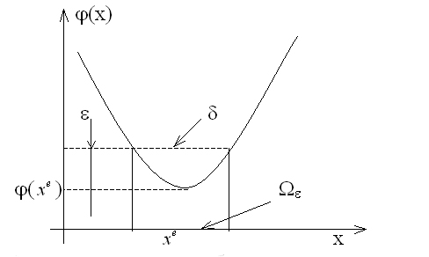
Стратегия методов спуска
ЗВП
Выпуклая функция:
Алгоритмическое отображение состоит в том, что требуется на каждой итерации производить поиск
так, чтобы

Slide 20
Стратегия методов спуска
Стратегия ММП для ЗВП состоит в выборе
таким образом, чтобы
для
При этом для большинства методов МП
,
где
– направление поиска,
– шаг в направлении поиска.
Решение задачи ММП состоит в следующем:
.
.
Выбор направления поиска на каждой итерации
оптимизации
.
2. Выбор величины шага
таким образом, чтобы
в направлении вектора

Slide 21
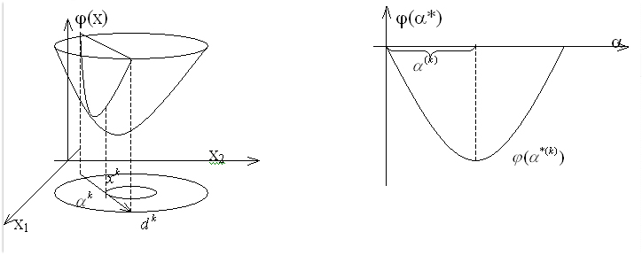
Стратегия методов спуска

Slide 22
Простейшие методы ММП для решения ЗВП
Их можно разбить на 3 основных класса:
1.Методы 0-го порядка (не использующие производные).
2.Методы 1-го порядка (использующие 1-е производные).
3.Методы 2-го порядка (использующие 2-е производные).
Рассмотрим простейшие представители каждого из этих классов.

Slide 23
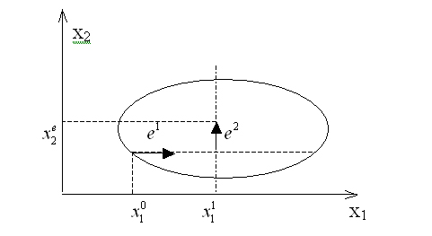
Метод покоординатного спуска (метод 0-го порядка)
Функция – непрерывная функция.

Slide 24
Алгоритм:
Ш1. Направление - выбирается вдоль координаты от точки , т.е.
Ш2. Определяется величина шага
Ш3. Формируется новое значение
Ш4. Проверка сходимости:
Если
, то КОНЕЦ
Иначе к=к+1 и переход на Ш 1.
Достоинства: возможность оптимизации для задач с недифференцируемыми функциями.
Недостатки:
1. Низкая скорость сходимости (сублинейная, т.е. γ<1)
2.Возможность зацикливания при плохой обусловленности задачи, т.е. когда функция ϕ(x) имеет овражный характер.

Slide 25
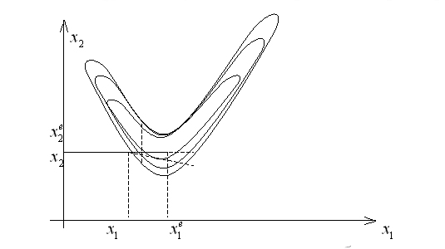
Обусловленность задачи
Определяется числом обусловленности матрицы Гессе (если она существует), т.е. отношением
.
Где L - максимальное собственное число ,
l – минимальное собственное число
.
.
В случае отсутствия матрицы Гессе числом обусловленности может быть отношение:
.
.
Пример функция Розенброка :

Slide 26
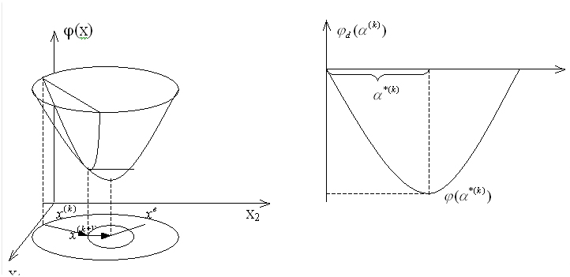
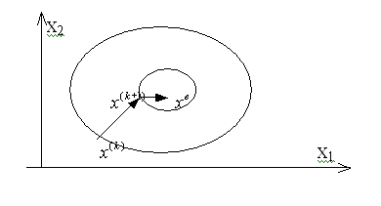
Метод наискорейшего спуска (градиентный метод)

Slide 27
Классы градиентных методов
Возможно 2 основных подхода к реализации градиентного спуска:
Пакетный (batch), когда на каждой итерации обучающая выборка просматривается целиком, и только после этого изменяется. Это требует больших вычислительных затрат.
Стохастический (stochastic/online), когда на каждой итерации алгоритма из обучающей выборки каким-то (случайным) образом выбирается только один объект (или несколько объектов). Таким образом вектор w настраивается на каждый вновь выбираемый объект или серию объектов.

Slide 28
Метод наискорейшего спуска (метод 1-го порядка)
Функция - класс 1 раз дифференцируемых функций.
– в ряд Тейлора, тогда, если учитывать только 2 члена ряда, получим:
Разложим функцию
Для того, чтобы функция уменьшалась, необходимо, чтобы
. Тогда
При этом
Особенность МНС:
то есть
.
Достоинства. Линейная скорость сходимости для функций ϕ(x) близких к квадратичным.
Недостатки:
1.Функция
– должна быть дифференцируема.
2.Возможность зацикливания при плохой обусловленности задачи.

Slide 29
Метод Ньютона
(метод второго порядка)
Условием использования этого метода является:
,
а также условие выпуклости ϕ(x) в окрестности точки поиска.
Точка
– стационарная точка (точка локального экстремума )
.
Пусть:
Тогда :
где
Разложение функции ϕ(х*) в окрестности х* в ряд Тейлора до 3-го члена дает квадратичную аппроксимацию этой функции в Uε(x*):
.
;
;
.

Slide 30
Метод Ньютона
(метод второго порядка)
Сопряженность:
Достоинства :
Для функций, близких к квадратичным, скорость сходимости алгоритма суперлинейная.
Недостатки:
1.Необходимость вычисления
.
2.Процесс решения сильно зависит от выбора
(т.е. от начальной точки)
.
3.Функция ϕ(х) должна быть выпуклой во всех точках
, то есть
.

Slide 31
Градиентный спуск
Метод градиентного спуска с некоторой модификацией широко применяется для обучения перцептрона. Он известен как метод обратного распространения ошибки. При обучении нейросети типа «персептрон» требуется изменять весовые коэффициенты сети так, чтобы минимизировать среднюю ошибку на выходе нейронной сети при подаче на вход последовательности обучающих входных данных. Формально, чтобы сделать всего один шаг по методу градиентного спуска (сделать всего одно изменение параметров сети), необходимо подать на вход сети последовательно абсолютно весь набор обучающих данных, для каждого объекта обучающих данных вычислить ошибку и рассчитать необходимую коррекцию коэффициентов сети (но не делать эту коррекцию), и уже после подачи всех данных рассчитать сумму в корректировке каждого коэффициента сети (сумма градиентов) и произвести коррекцию коэффициентов «на один шаг».

Slide 32
Стохастический градиентный спуск
Пакетный градиентный спуск вычисляет один шаг, используя сразу весь набор данных, тогда как стохастический за шаг использует только 1 элемент. Можно два этих варианта скрестить, получив мини-пакетный (mini-batch) спуск, который за раз обрабатывает, к примеру, 100 элементов, а не все или один.
На 200 элементах разницы в скорости почти никакой нет, однако, увеличив количество элементов до 2000 (что тоже очень мало) и подкорректировав скорость обучения, стохастический вариант оказывается значительно более эффективным чем пакетный режим.
Однако, в силу стохастической природы, иногда метод промахивается, осциллируя возле минимума без возможности остановиться.

Slide 33
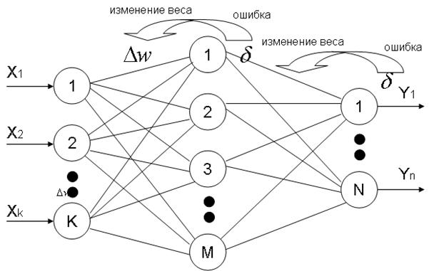

Алгоритм обратного распространения ошибки
В этом алгоритме происходит распространение ошибки от выходов НС ко входам, то есть в направлении обратном распространению сигналов обычном режиме работы. Согласно методу наименьших квадратов, минимизируемой целевой функцией ошибки НС является величина:

Slide 34
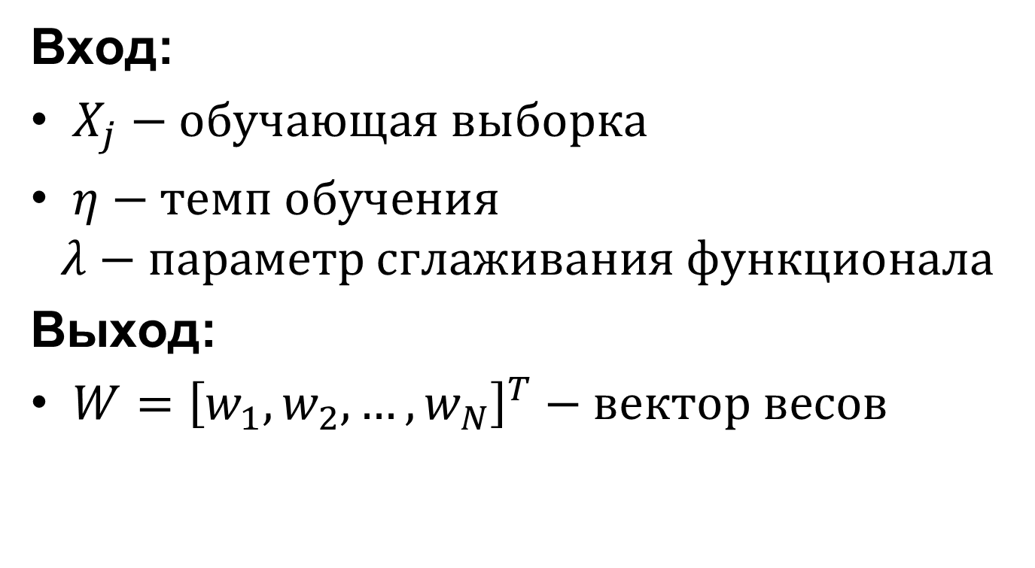
Алгоритм Stochastic Gradient Descent (SGD)
Вход:
$X_{j}−обучающая выборка$
$η−темп обучения$
$$λ−параметр сглаживания функционала$$
Выход:
$W={\left[w_{1}, w_{2},…,w_{N}\right]}^{T}−вектор весов$

Slide 35
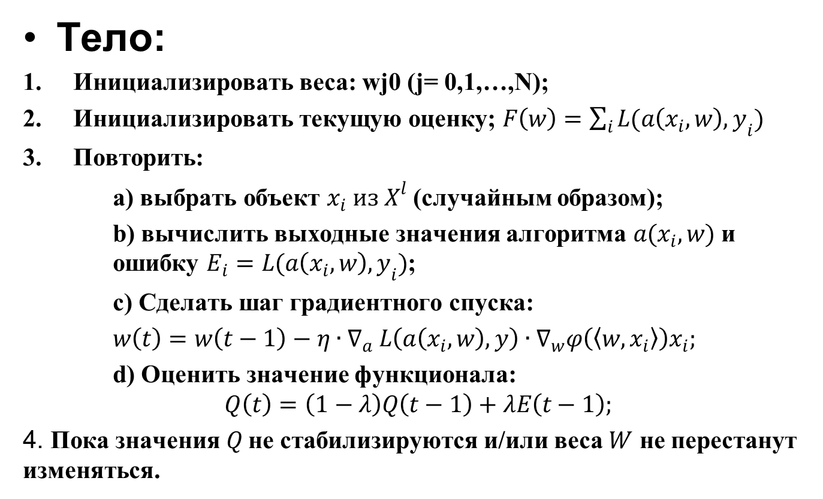
Алгоритм Stochastic Gradient (SG)
Тело:
Инициализировать веса: wj0 (j= 0,1,…,N);
Инициализировать текущую оценку; $F\left(w\right)=\sum_{i}{L(a\left(x_{i},w\right),y_{i})}$
Повторить:
a) выбрать объект $x_{i} из X^{l}$ (случайным образом);
b) вычислить выходные значения алгоритма $a(x_{i},w)$ и ошибку $E_{i}=L(a\left(x_{i},w\right),y_{i})$;
c) Сделать шаг градиентного спуска:
$w\left(t\right)=w\left(t−1\right)−η{∙∇}_{a}L\left(a\left(x_{i},w\right),y\right)∙∇_{w}φ\left(〈w,x_{i}〉\right)x_{i};$
d) Оценить значение функционала:
$$Q\left(t\right)=\left(1−λ\right)Q\left(t−1\right)+λE\left(t−1\right);$$
4. Пока значения $Q$не стабилизируются и/или веса $W$ не перестанут изменяться.

Slide 36
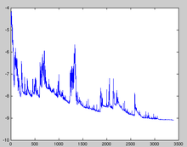
Стохастический градиентный спуск
Флуктуации целевой функции по мере работы алгоритма

Slide 37
Функция ошибки (целевая функция)

Slide 38
Алгоритм обратного распространения
Согласно методу наименьших квадратов, минимизируемой целевой функцией ошибки НС является величина:
Иногда для придания процессу коррекции весов некоторой инерционности, сглаживающей резкие скачки при перемещении по поверхности целевой функции, дополняется значением изменения веса на предыдущей итерации

Slide 39
Итеративный процесс поиска экстремума

Slide 40
Методы условной оптимизации
Рассмотрим задачу математического программирования в общем случае, т. е. при наличии ограничений типа равенств и неравенств.
Для решения таких задач существует широкий спектр методов нелинейного программирования. Среди них выделяют 2 основных класса:
Прямые методы и двойственные методы.
Двойственные методы наиболее часто используемые методы в обучении нейронных сетей. Поэтому мы остановимся на изложении именно этих методов.
Двойственные методы.
Среди этих методов наиболее широко используются:
  Методы штрафных и барьерных функций.
  Методы модифицированных функций Лагранжа.
  Методы спроектированного лагранжиана.
Все эти методы основаны на использовании двойственной функции – аналог функции Лагранжа.
Общий принцип двойственных методов заключается в замене решения исходной задачи на решение последовательности экстремальных задач без ограничений. При этом функцией спуска, как правило является аналог функций Лагранжа. Эти методы в сочетании с прямыми оказались чрезвычайно эффективными для решения задач с нелинейными функциями. В настоящее время среди двойственных методов наиболее эффективными являются методы модифицированных функций Лагранжа.

Slide 41
Постановка задачи оптимизации

Slide 42
Функция Лагранжа
(лагранжиан)

Slide 43
Методы штрафных функций
Построим вспомогательную функцию, аналогичную лагранжиану:

Slide 44
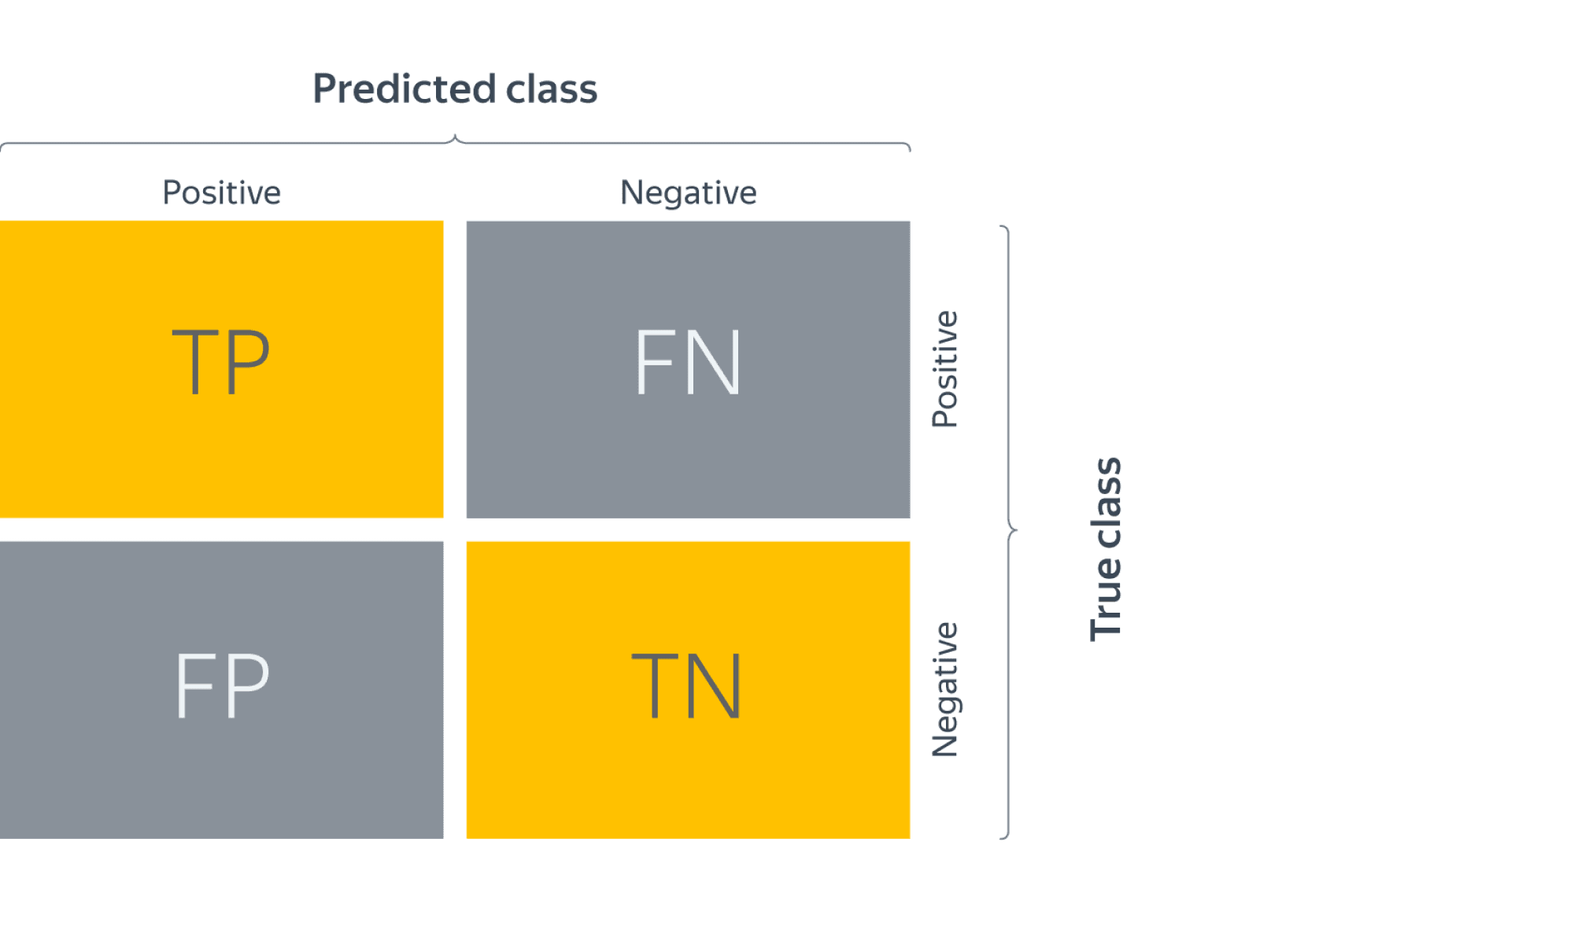
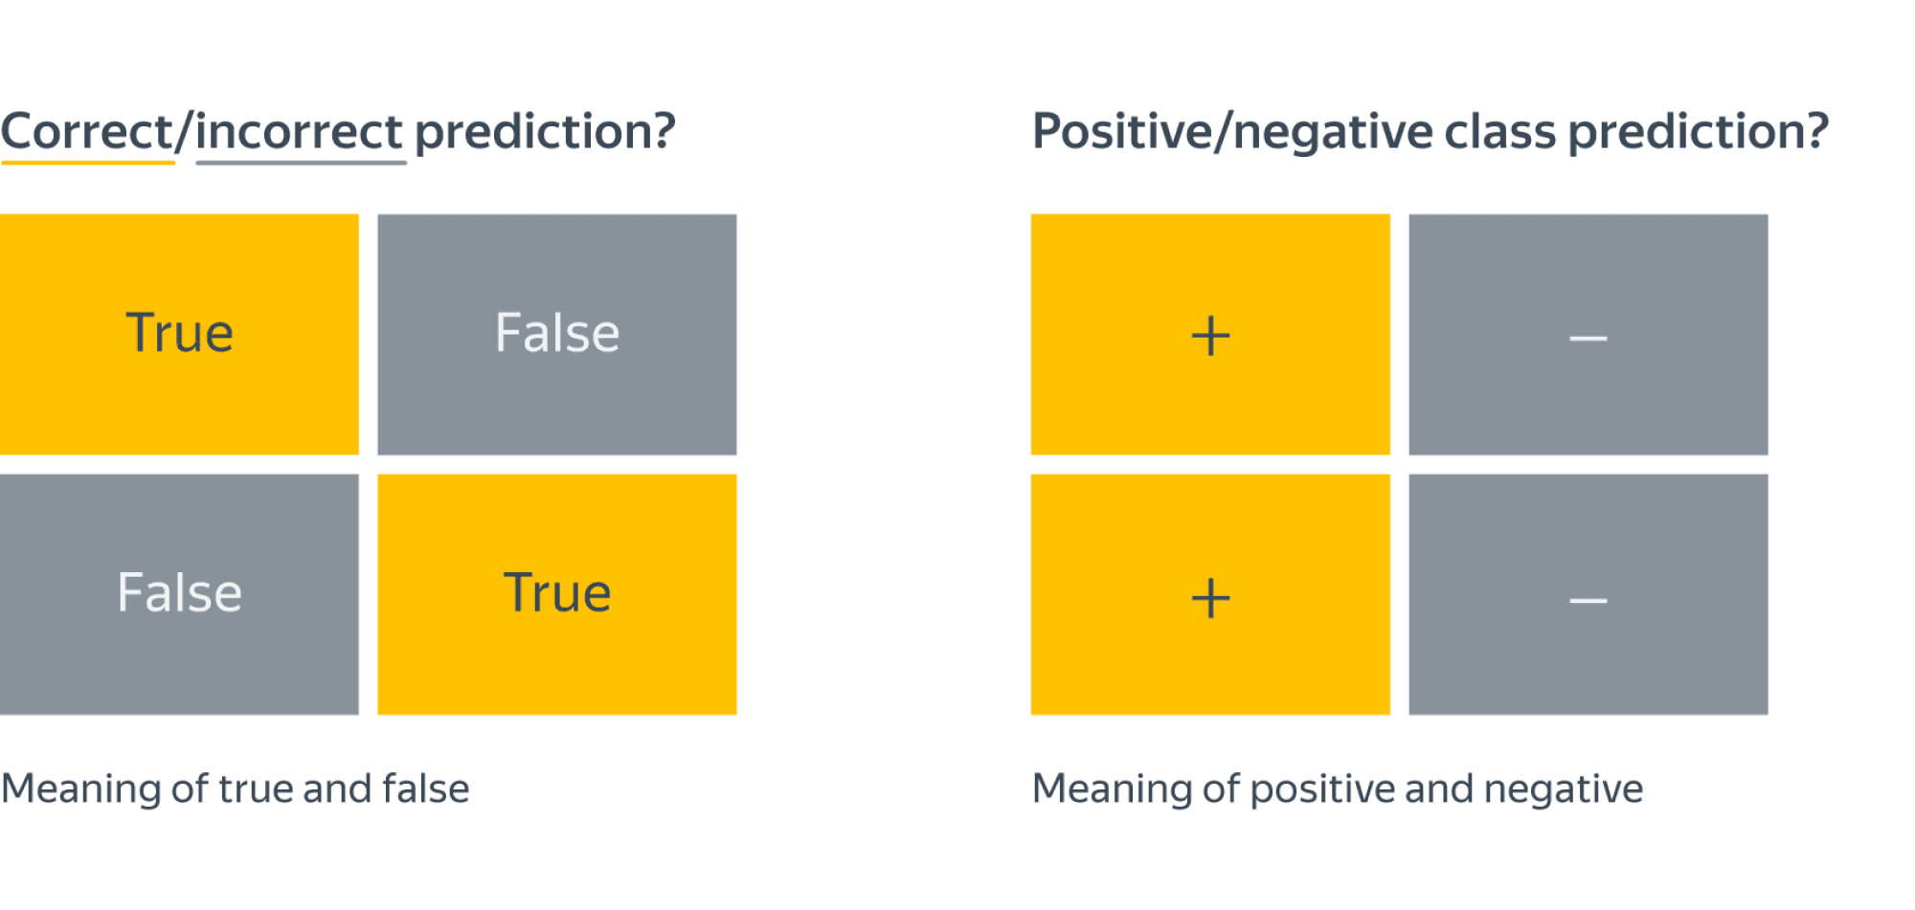
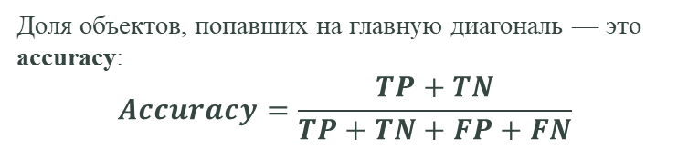
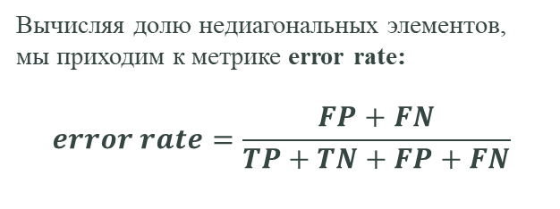
Метрики оценки правильности
Класс, который представляет для нас интерес, называется «положительным», а оставшийся — «отрицательным».
Заметим, что для каждого объекта в выборке возможно 4 ситуации:
мы предсказали положительную метку и угадали. Будет относить такие объекты к true positive (TP) группе. True — потому что предсказали мы правильно, а positive — потому что предсказали положительную метку;
мы предсказали положительную метку, но ошиблись в своём предсказании — false positive (FP). False, потому что предсказание было неправильным;
мы предсказали отрицательную метку и угадали — true negative (TN);
и наконец, мы предсказали отрицательную метку, но ошиблись — false negative (FN). Для удобства все эти 4 числа изображают в виде таблицы, которую называют confusion matrix (матрицей ошибок)
Вычисляя долю недиагональных элементов, мы приходим к метрике error rate:
$$error rate=\frac{FP+FN}{TP+TN+FP+FN}$$
Доля объектов, попавших на главную диагональ — это accuracy:
$$Accuracy=\frac{TP+TN}{TP+TN+FP+FN}$$

Slide 45
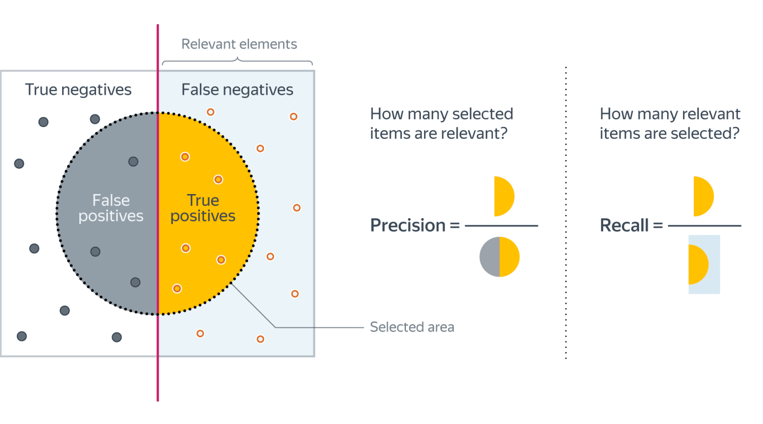
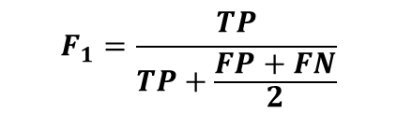
Метрики оценки правильности
В случае ассиметрии классов, можно использовать метрики, которые не учитывают TN и ориентируются на TP.
Если мы рассмотрим долю правильно предсказанных положительных объектов среди всех объектов, предсказанных положительным классом, то мы получим метрику, которая называется точностью (precision)
Precision=𝑇𝑃/𝑇𝑃+𝐹𝑃
Интуитивно метрика показывает долю релевантных документов среди всех найденных классификатором. Чем меньше ложноположительных срабатываний будет допускать модель, тем больше будет её Precision.
Если же мы рассмотрим долю правильно найденных положительных объектов среди всех объектов положительного класса, то мы получим метрику, которая называется полнотой (recall)
Recall=𝑇𝑃/𝑇𝑃+𝐹𝑁
Интуитивно метрика показывает долю найденных документов из всех релевантных. Чем меньше ложно отрицательных срабатываний, тем выше recall модели.
Хорошее понимание происходящего даёт следующая картинка:
В случае пары Precision-Recall существует популярный способ скомпоновать их в одну метрику - взять их среднее гармоническое. Данный показатель эффективности исторически носит название F1-меры (F1-measure).
$$F_{1}=\frac{TP}{TP+\frac{FP+FN}{2}}$$

